Slide 1
ТЕКСТУАЛНИ ПРОБЛЕМИ СО РАЗМЕР-ЧАС 2

Slide 2
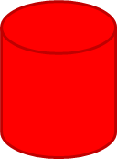

Задача: Марија прави портокалова боја со мешање на црвена и жолта боја во однос 2 наспрема 5, односно
на 2 кантички црвена боја и требаат 5 кантички жолта боја.
а) Колкав дел од портокаловата боја е црвената боја?
б) Ако има 6 кантички црвена боја, колку кантички жолта боја и се потребни?
в) Ако има 10 кантички жолта боја, колку кантички црвена боја и се потребни?
г) Ако сака да направи 28 кантички портокалова боја, по колку кантички од секоја боја ќе бидат потребни?

Slide 3
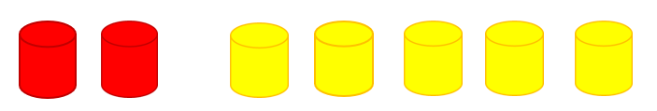

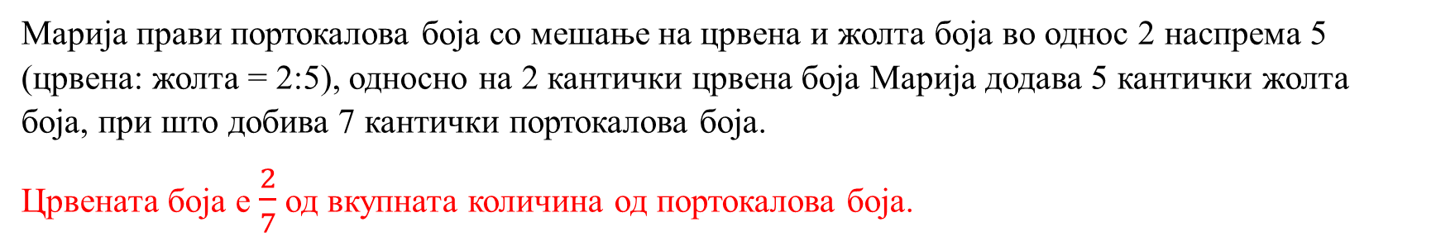
а) Колкав дел од портокаловата боја е црвената боја?
Марија прави портокалова боја со мешање на црвена и жолта боја во однос 2 наспрема 5 (црвена: жолта = 2:5), односно на 2 кантички црвена боја Марија додава 5 кантички жолта боја, при што добива 7 кантички портокалова боја.
Црвената боја е $\frac{2}{7}$ од вкупната количина од портокалова боја.

Slide 4

б) Ако има 6 кантички црвена боја, колку кантички жолта боја и се потребни?
$$2∙3=6$$
$$5∙3=15$$
Одговор: Ако има 6 кантички црвена боја, потребни и се 15 кантички жолта боја.

Slide 5
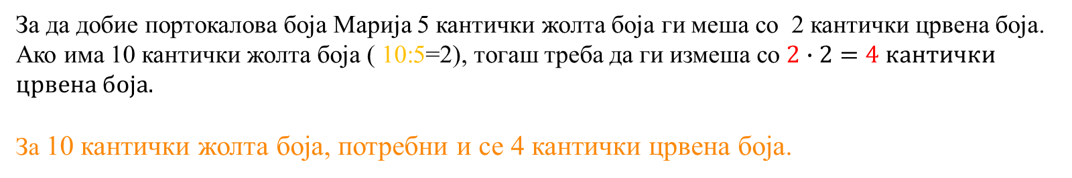
в) Ако има 10 кантички жолта боја, колку кантички црвена боја и се потребни?
За да добие портокалова боја Марија 5 кантички жолта боја ги меша со 2 кантички црвена боја. Ако има 10 кантички жолта боја ( 10:5=2), тогаш треба да ги измеша со $2∙2=4 кантички$
$$црвена боја.$$
За 10 кантички жолта боја, потребни и се 4 кантички црвена боја.

Slide 6
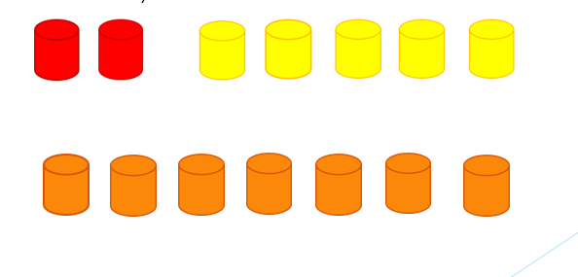
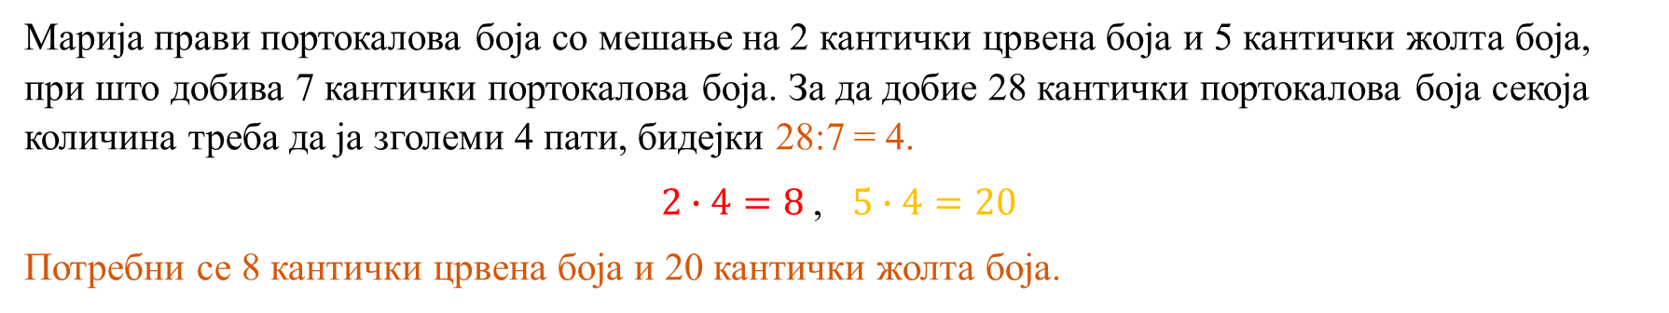
г) Ако сака да направи 28 кантички портокалова боја, по колку кантички од секоја боја ќе бидат потребни?
Марија прави портокалова боја со мешање на 2 кантички црвена боја и 5 кантички жолта боја, при што добива 7 кантички портокалова боја. За да добие 28 кантички портокалова боја секоја количина треба да ја зголеми 4 пати, бидејки 28:7 = 4.
$2∙4=8$, $5∙4=20$
Потребни се 8 кантички црвена боја и 20 кантички жолта боја.

Slide 7
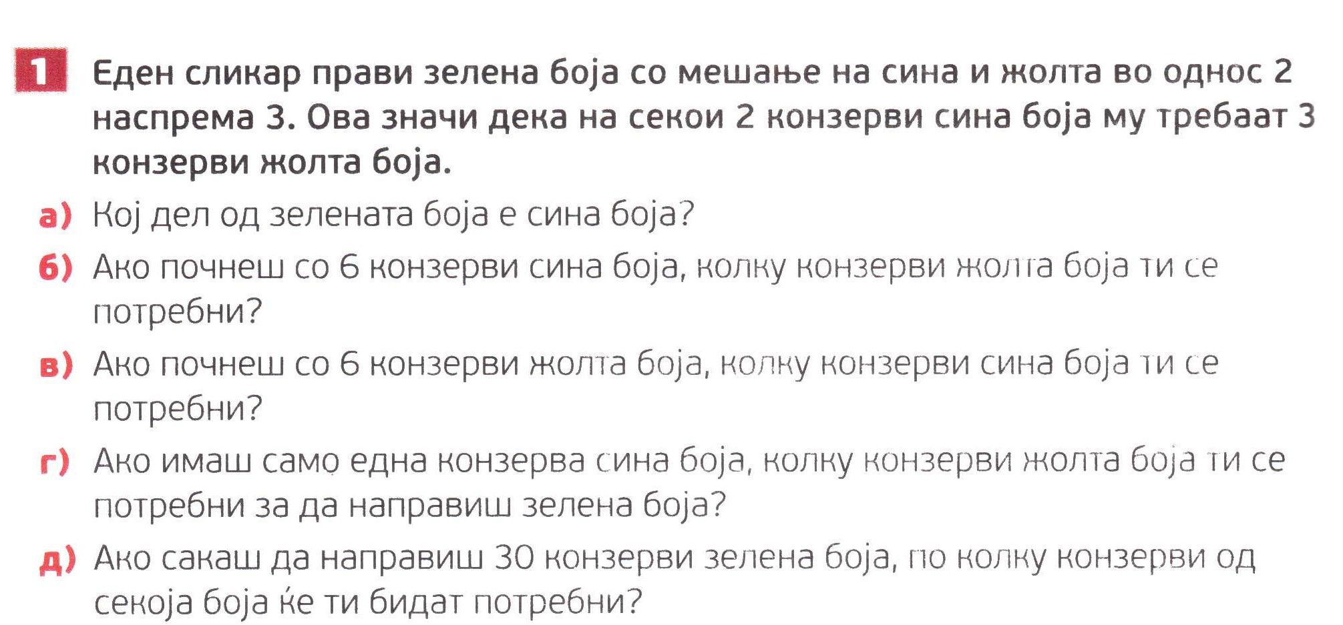
Домашна работа:
Наставник: Марина Серафимова

